Slide 1



Mobile Manager
严欣蕊 班级：F1843201
学号：518432910008

Slide 2
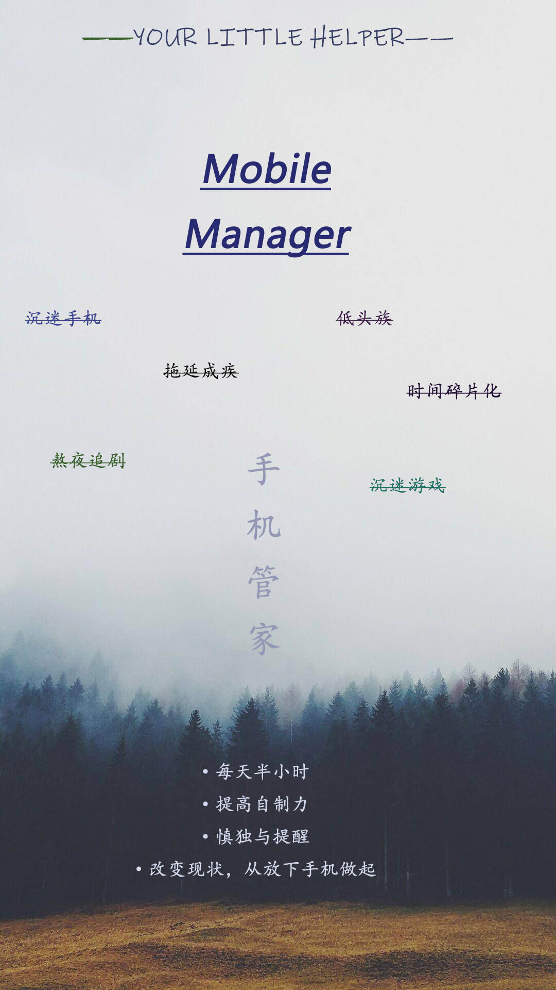
“手机管家”小应用简介——
该应用是基于processing和Arduino程序开发的一个简易超声波测距交互应用。应用对象为使用手机自制力差的人，尤其是学生群体。
“Mobile Manager”的基本应用是从客观上帮助使用者“管理手机”，实际上就是一个放置手机的小装置。当用户需要认真工作时可将手机放置在该装置上，若手机被从装置上方取走，则装置蜂鸣器报警，屏幕上出现警告页面，降低用户使用手机次数。

Slide 3

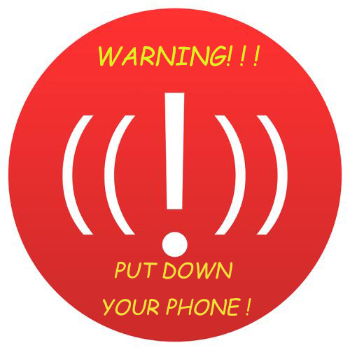
原理简述
原理：与Arduino连接的超声波传感器监测到手机被放在指定位置，processing的可视化窗口上则显示正常图像（“work hard”)，若手机被拿离指定位置，即超声波传感器未接收到信号，则与Arduino板连接的蜂鸣器发出警报声，同时processing的可视化窗口显像变化为巨大红色感叹号(“warning”)，并提醒用户放下手机。

Slide 4

设计灵感来源——
这个想法来源于自己日常生活对手机的过度依赖导致的时间管理混乱以及考试周使用手机过度的问题。考试周最大的矛盾不仅是考试范围与掌握的知识之间的矛盾，还有一个就是需要复习但是忍不住玩手机的矛盾。对于像我这样自制力不足的人来说，很需要一个客观的助力来减少手机的使用。
但现在我们做很多事情都离不开手机，包括工作学习，所以我认为强制性的手机使用管理并不可行。
”Mobile Manager”可以在非强制管理的同时对我们的手机使用提供警醒作用。
可视化窗口的图片通过视觉刺激，蜂鸣器的警报声则通过听觉刺激，（同时这个声音是能被周围人听到的），对用户形成一定压迫感，从而达到减少其手机使用的目的。

Slide 5

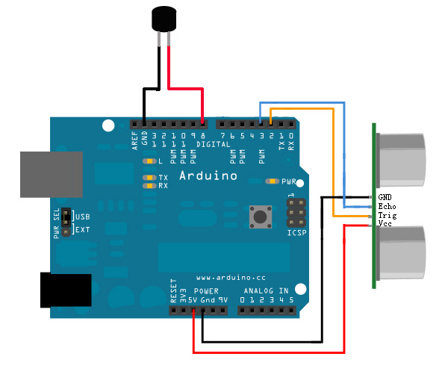
使用器材——
超声波传感器*1
蜂鸣器*1
Arduino板*1
1k电阻*1
面包线若干

Slide 6
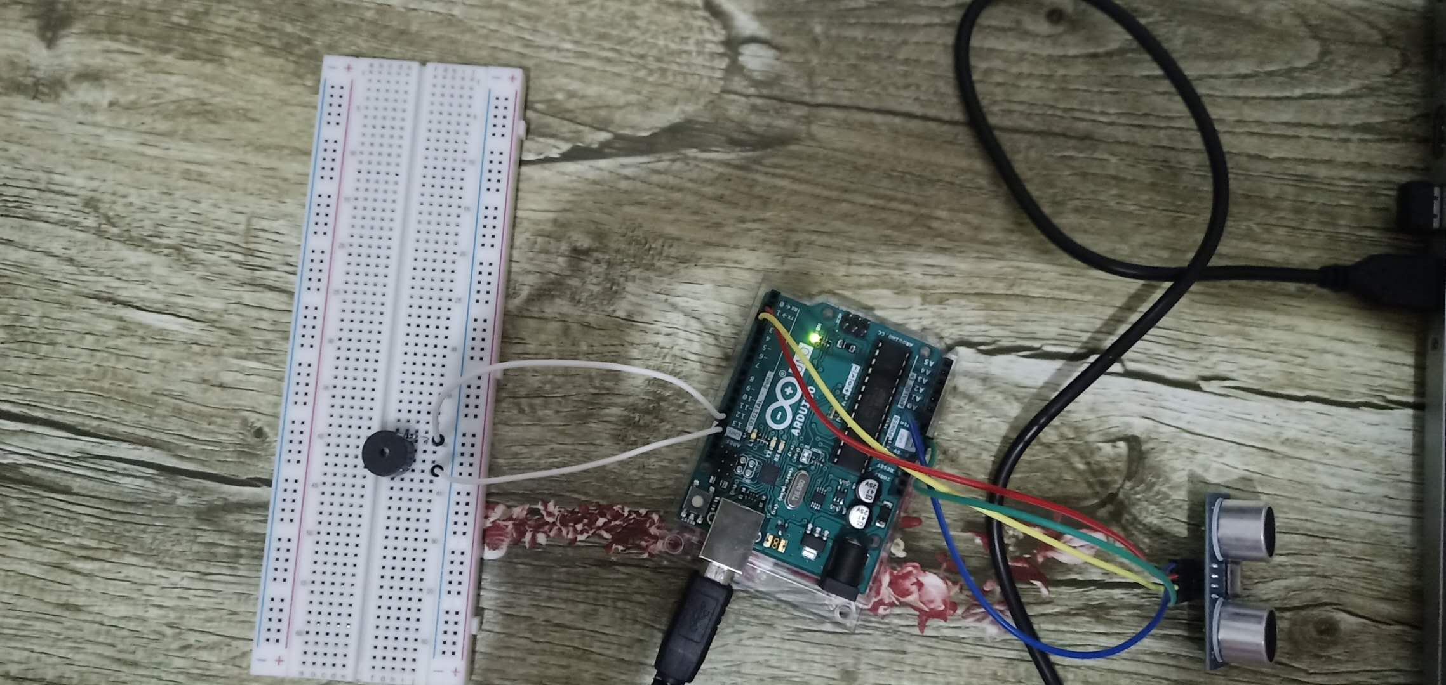
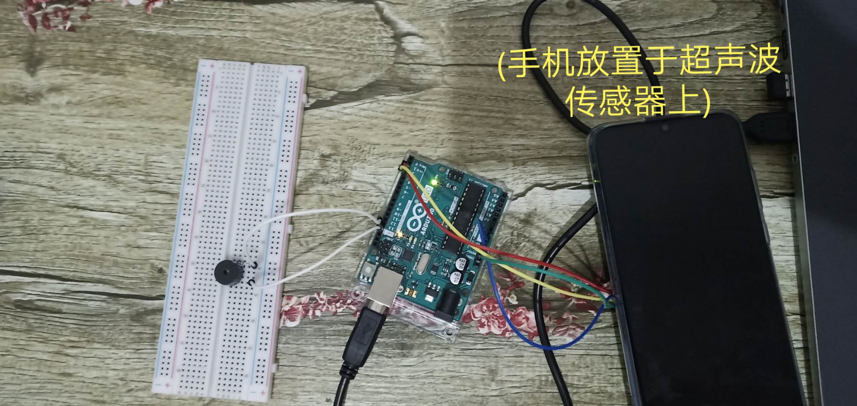

Slide 7
应用缺陷与可能性拓展
可能性拓展：
1.可以增加新型计时功能，用户在将手机放入装置前，可以按需求设置手机保管时长，在这个时间段内拿出手机会有warning，但是这个时段过后取出手机则不会报警；
2.这个装置也可以用来作为存放贵重物品的地方，当放置于装置上的贵重物品被取走则发出警报；
3.借鉴市场上已有的手机使用时长管理软件，可在可视化页面设置计时或种树等功能，提升使用者的成就感。（由于该装置是独立于手机而运行的，不像手机上的管理软件需要打开手机本身才可以使用，因此可以更大概率降低用户使用手机。）
缺陷：
基于技术以及装备层面，（超声波传感器不够灵敏，有较大延迟反应），目前的装置缺陷仍然较大，装置的反应跟不上手机移动变化。（手机放置时normal状态正常，但是拿开手机时的warning可视化有延迟，会呈现闪烁状态）。
if语句本身的执行特点可能也是其中之一的原因，做该项目之前没有考虑周到。

Slide 8
THANKS FOR WATCHING

